Slide 3
Comités de Seguridad y Convivencia Ciudadana
DISTRITO METROPOLITANO DE QUITO

Slide 4
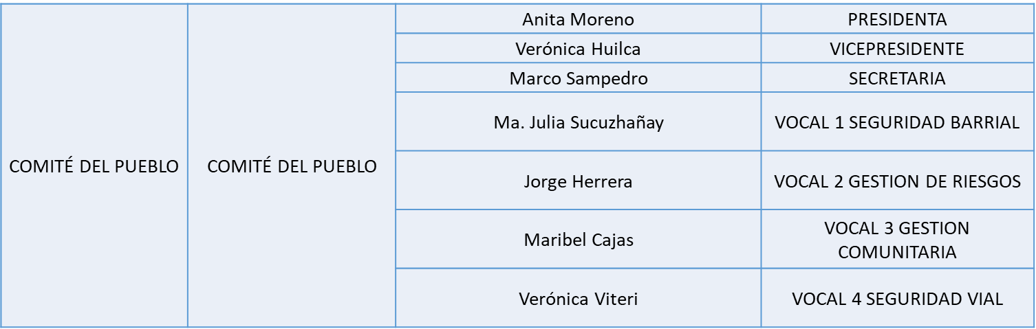
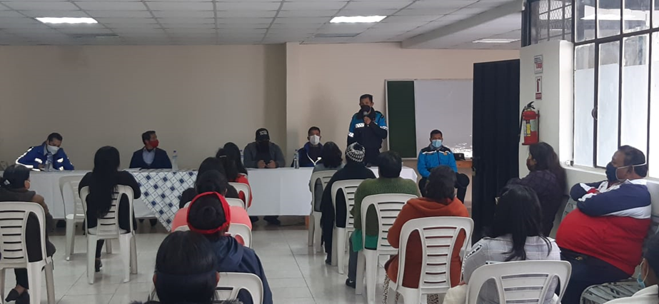
ADMINISTRACIÓN EUGENIO ESPEJO-COMITÉ DEL PUEBLO
Elegido de manera democrática en Asamblea General, el 20 de marzo de 2021, quedando conformado de la siguiente manera:

Slide 5
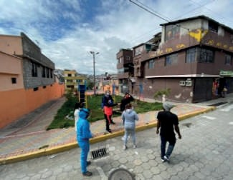
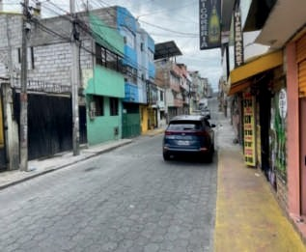
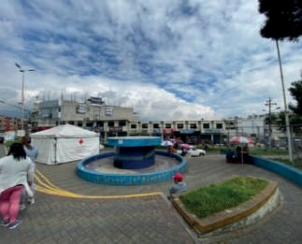
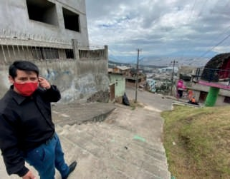
PLAN DE ACCIÓN BARRIAL

Slide 6
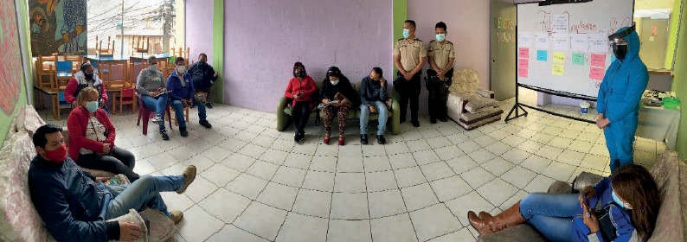
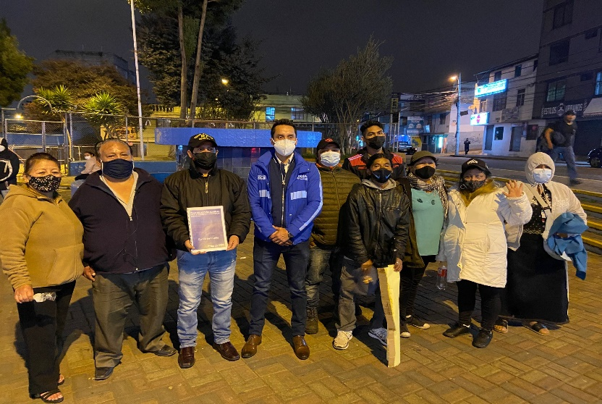
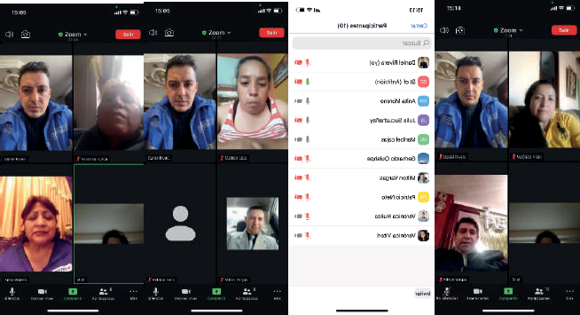
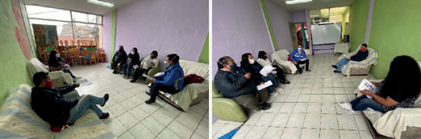
ELABORACIÓN Y ENTREGA DE PLAN DE SEGURIDAD BARRIAL

Slide 7
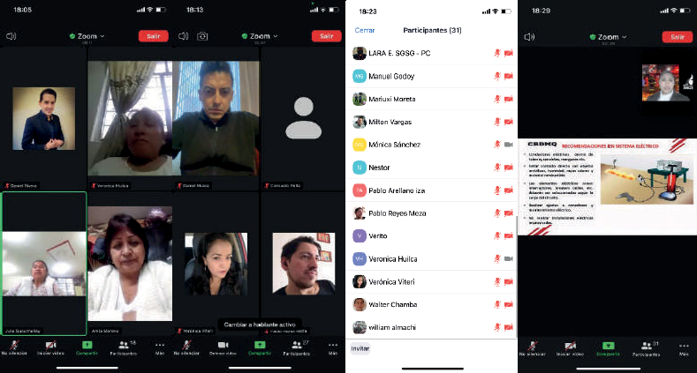
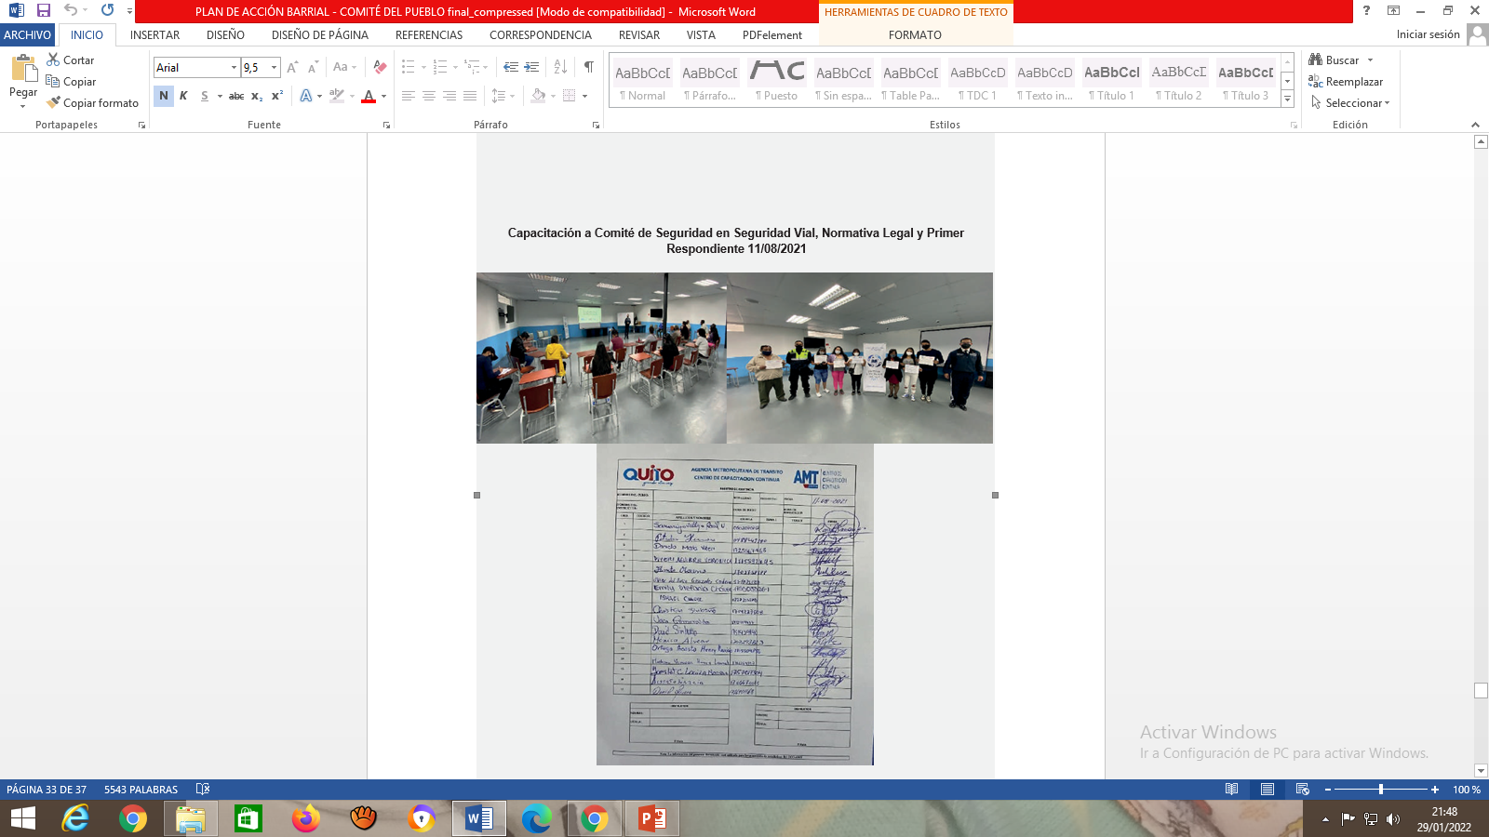
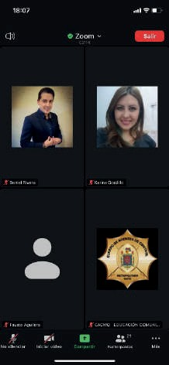
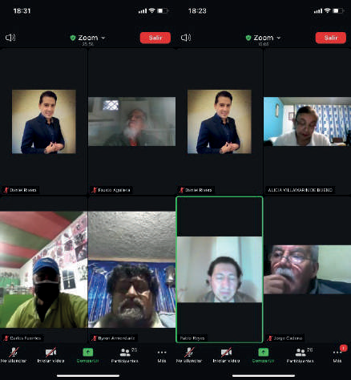
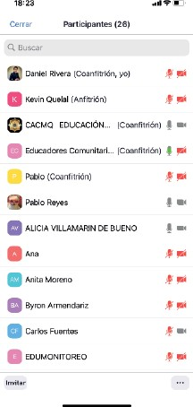
CAPACITACIÓN
LIDERAZGO COMUNITARIO
CAPACITACIÓN AMT

Slide 8
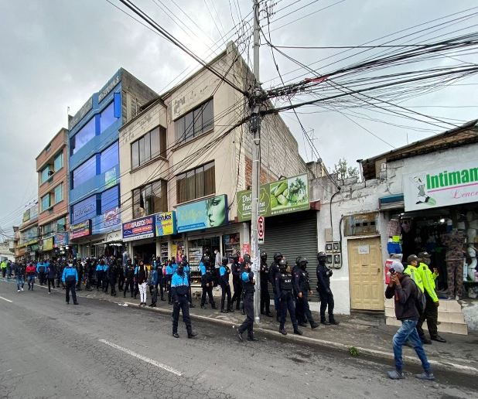
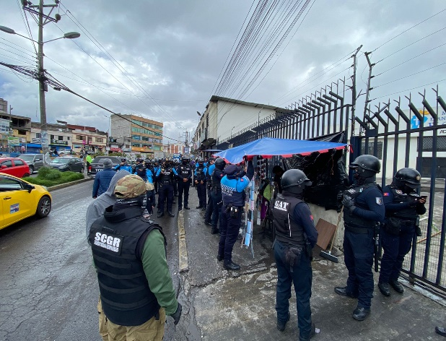
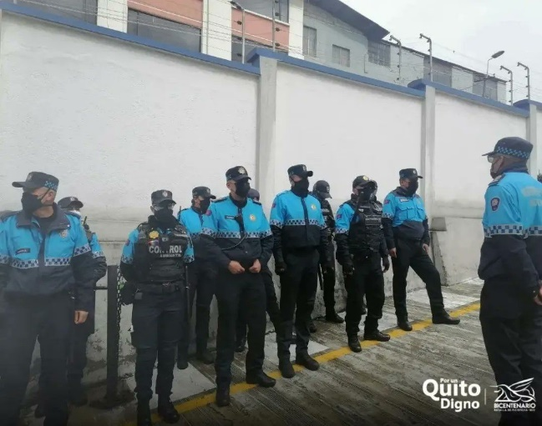
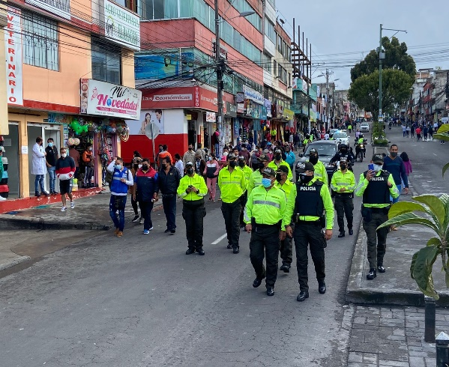
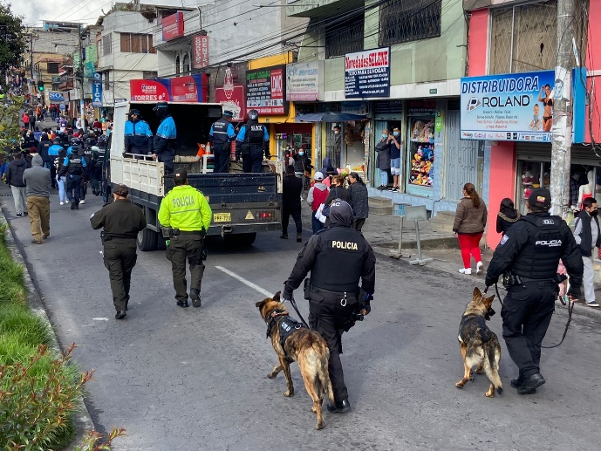
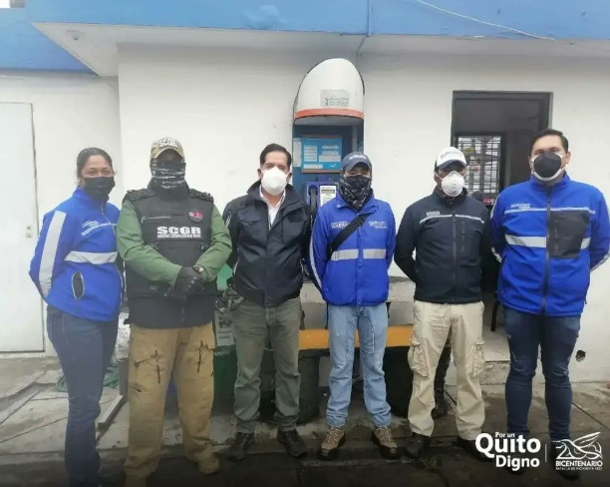
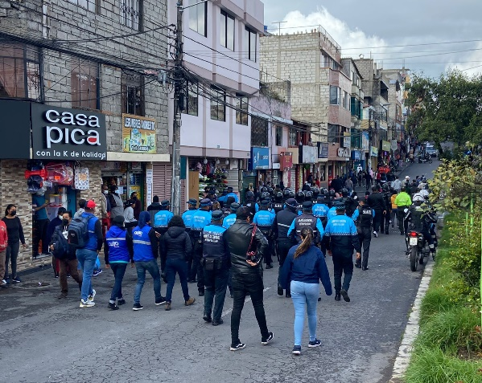
OPERATIVOS DE CONTROL

Slide 9
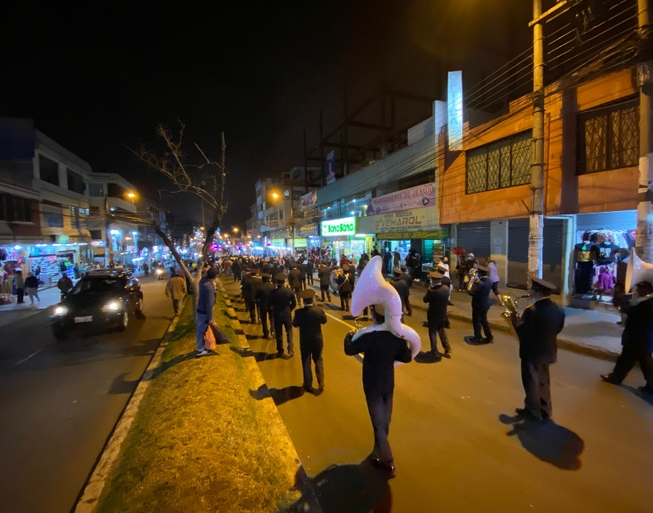
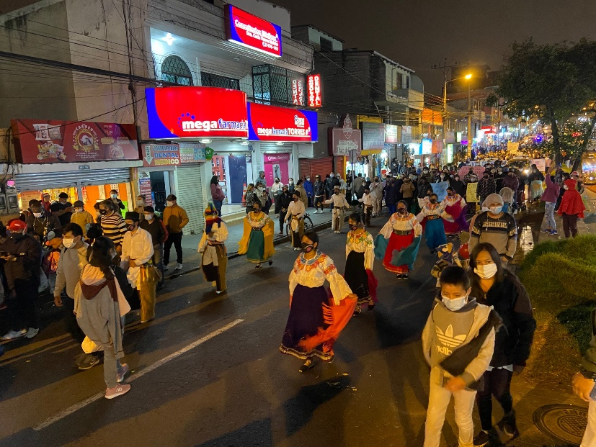
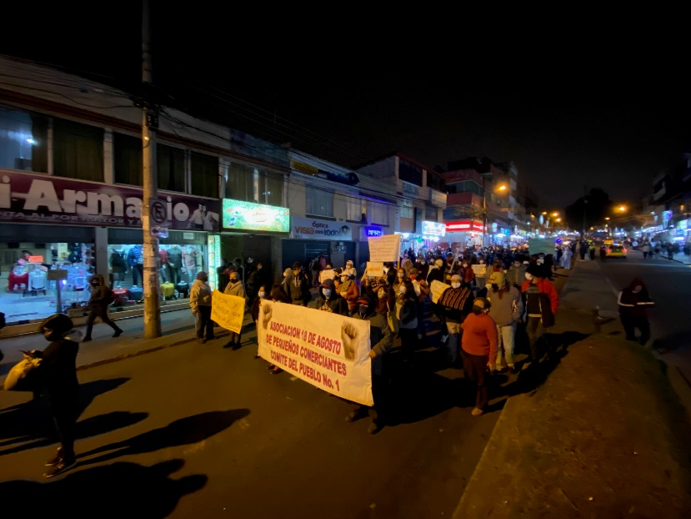
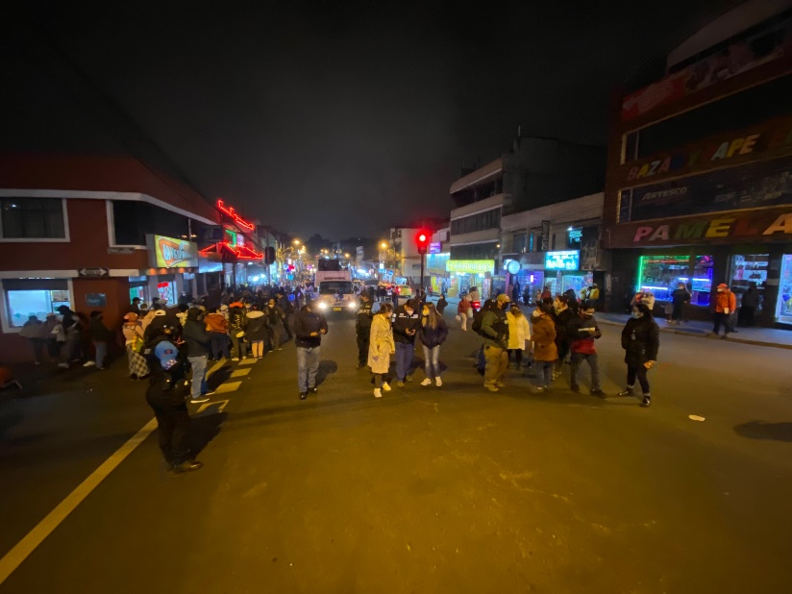
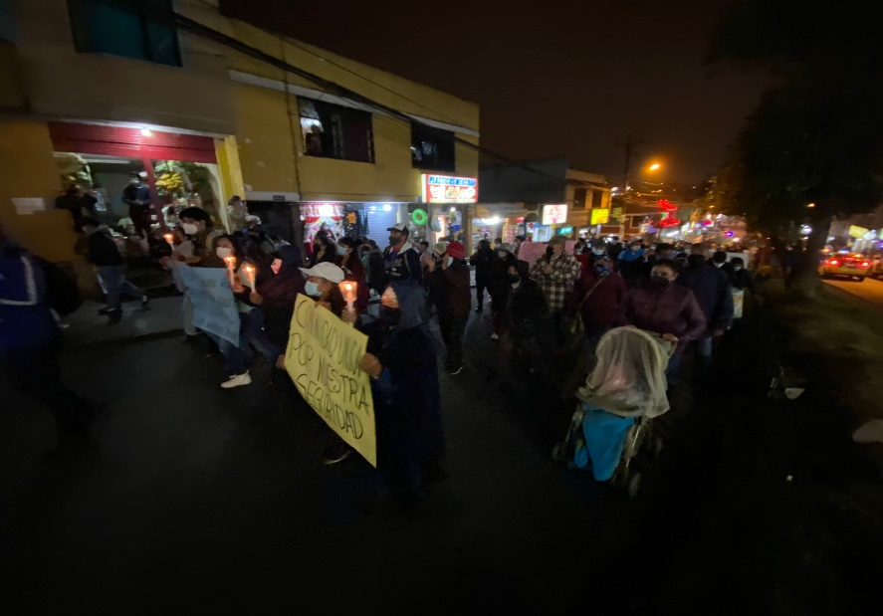
MARCHA POR LA SEGURIDAD

Slide 10
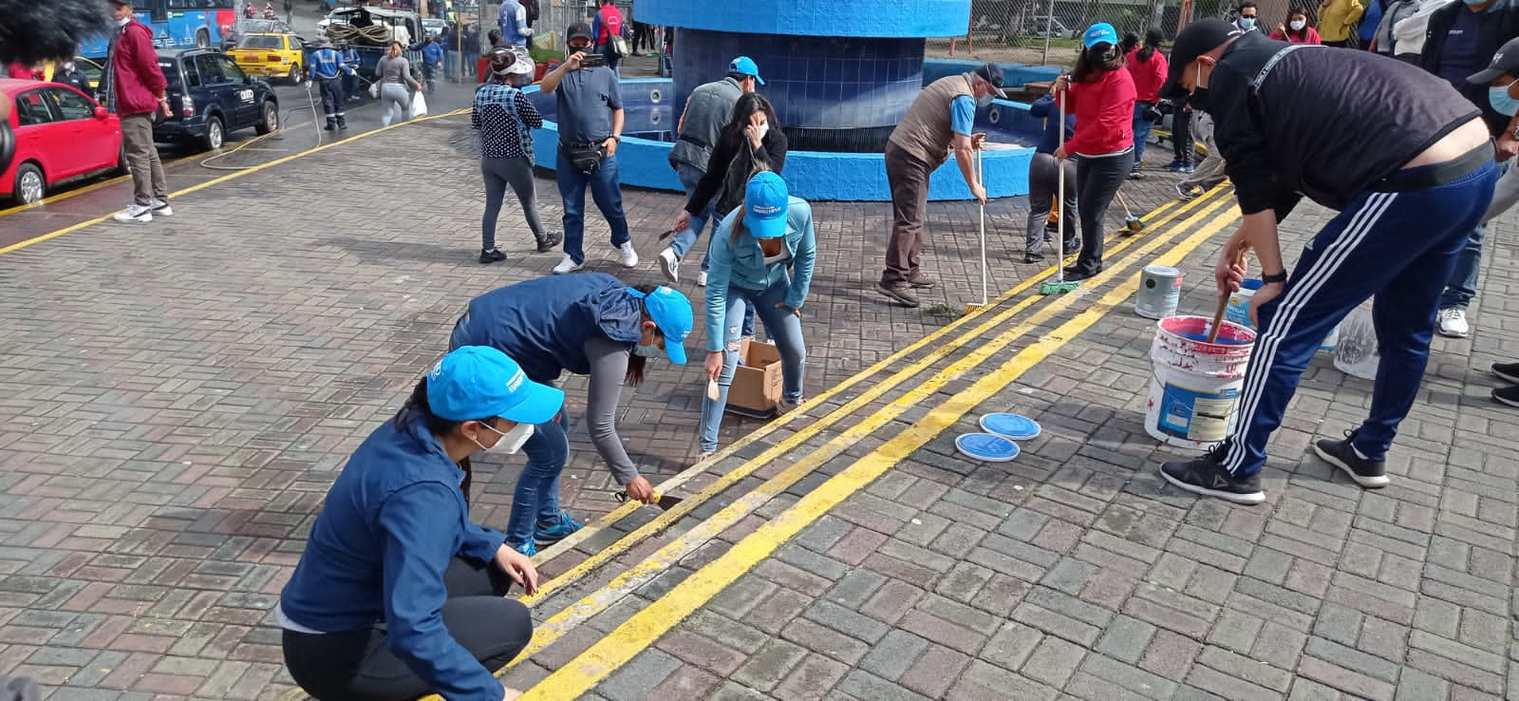
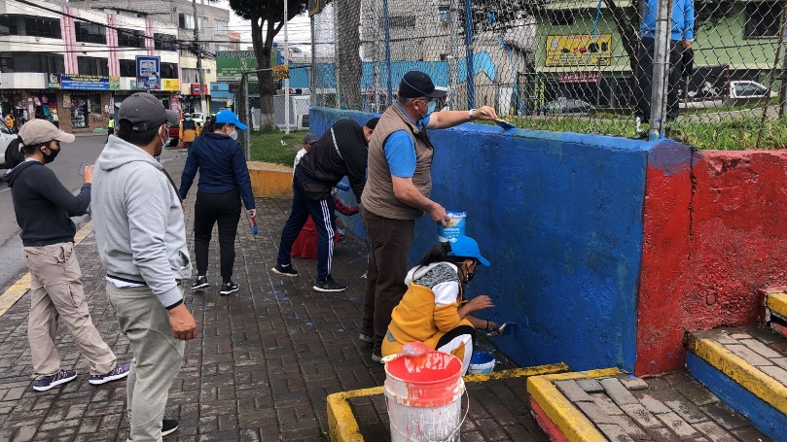
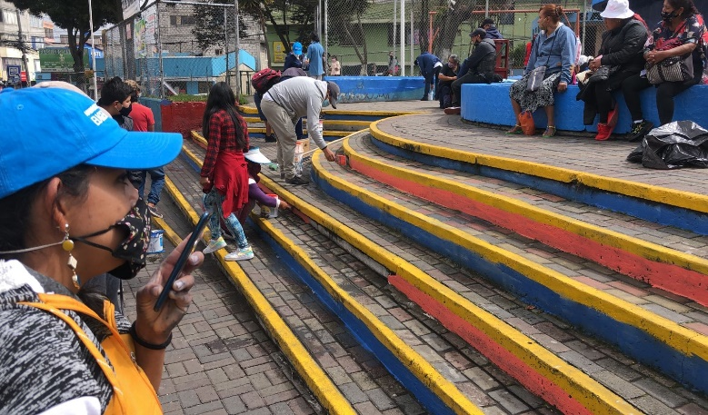
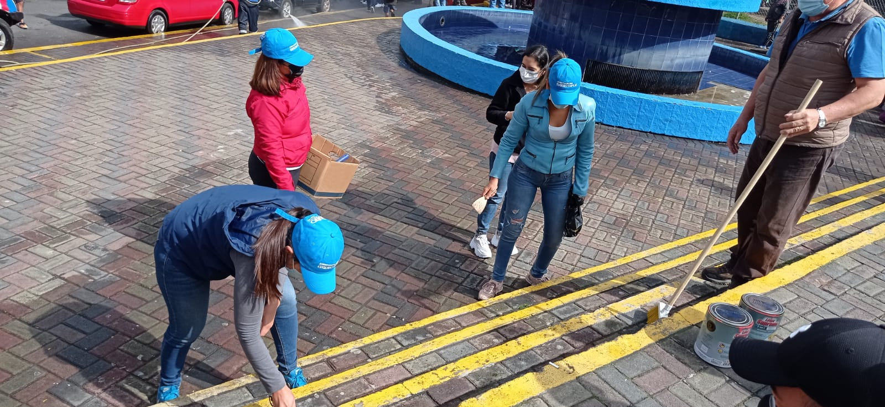
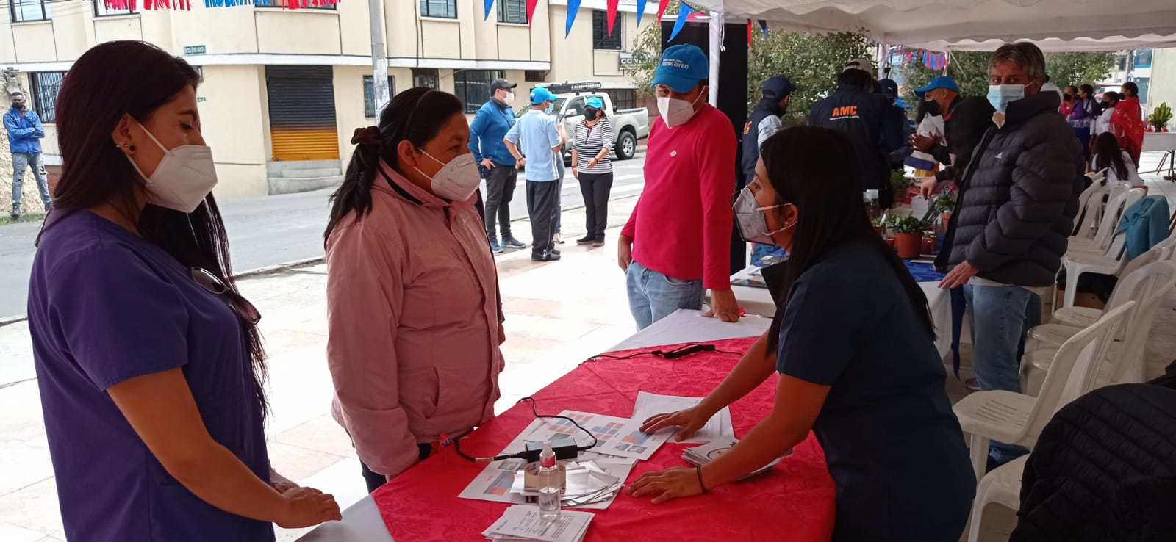
RECUPERACIÓN DE ESPACIO PÚBLICO Y FERIA DE REACTIVACIÓN DE CENTRO DE COMERCIO

Slide 11
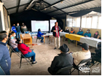
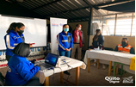
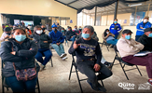
COORDINACIÓN INTERINSTITUCIONAL PARA INTERVENCIÓN EN SECTORES CONFLICTIVOS-MATRIZ DE CORRESPONSABILIDADES.
DOMINGO, 30 DE ENERO DE 2022
Se realiza una reunión con la participación de los Integrantes del Comité de Seguridad y representantes de varias organizaciones sociales, con la finalidad de solventar las inquietudes planteadas, para lo cual se genera una Matriz de Corresponsabilidad.

Slide 12
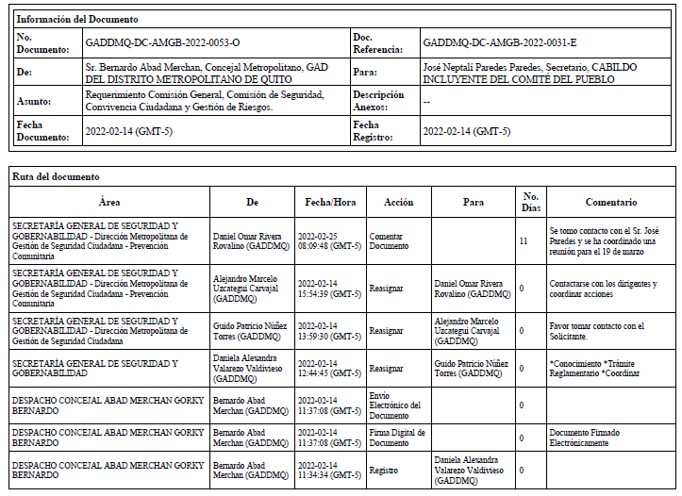
En Respuesta al Oficio GADDMQ-DC-SB-2022-0030-O suscrito por el Sr José Neptalí Paredes Paredes se realizo las siguientes acciones:
JUEVES, 23 DE FEBRERO DE 2022
Se pone en contacto mediante llamada telefónica en la cual se le informa las actividades y se coordina la reunión para el día Jueves 17 de marzo de 2022 en las instalaciones del Cabildo del Comité del Pueblo.
El pedido se basa en la presentación de una propuesta de seguridad para coordinar con el municipio acciones conjuntas y analizar si es aplicable esta propuesta a nuestro Plan de Acción.

Slide 13
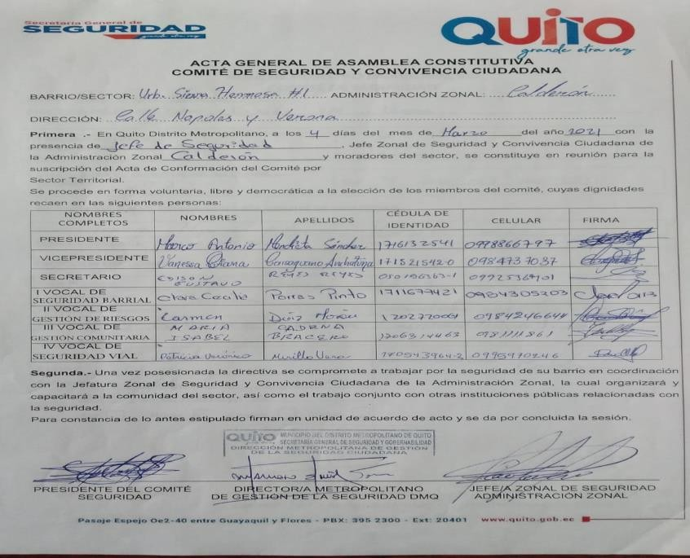
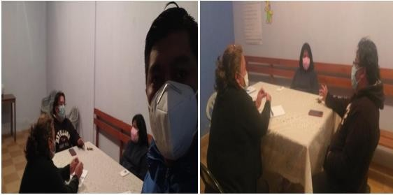
ADMINSTRACIÓN CALDERÓN-SIERRA HERMOSA
CONFORMACIÓN COMITÉ DE SEGURIDAD: JUEVES, 04 DE MARZO DE 2021

Slide 14
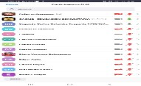
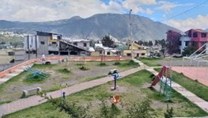
COORDINACIÓN Y EJECUCIÓN CAPACITACIONES A LOS INTEGRANTES DE LOS COMITÉS DE SEGURIDAD.
INSPECCIÓN DE ESPACIOS PÚBLICOS PARA LA IMPLEMENTACIÓN DE LUMINARIAS
Parque Calle Sicilia y Derby

Slide 15
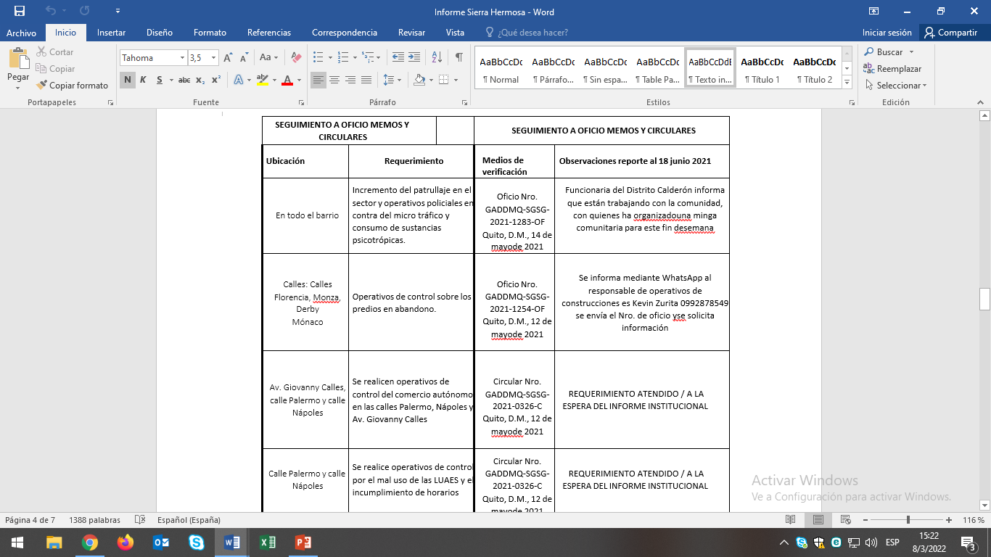
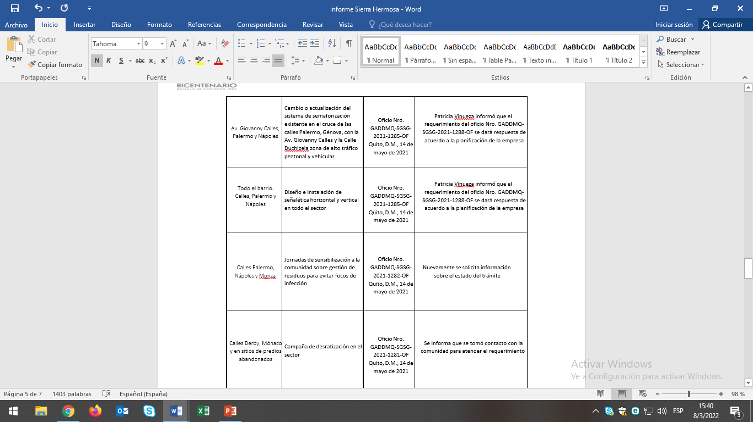
EN COORDINACIÓN CON LA DIRECCIÓN DE GOBERNABILIDAD, SE ELABORA AGENDA BARRIAL Y SE DA SEGUIMIENTO A LA MISMA.

Slide 16
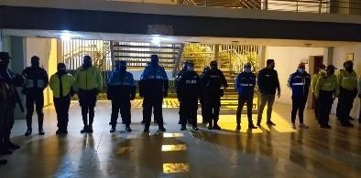
ACOMPAÑAMIENTO A UNIDAD DE SEGURIDAD DE LA ADMINISTRACIÓN ZONAL CALDERÓN, OPERATIVO INTERINSTITUCIONAL CONTROL COVID 19 Y BUEN USO DE ESPACIO PÚBLICO.
Operativos preventivos en Carapungo, San Juan de Calderón, San José de Morán, Bellavista, Llano Chico, Sierra Hermosa

Slide 17
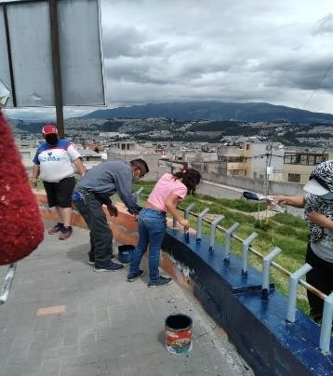
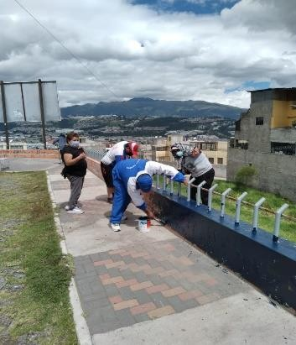
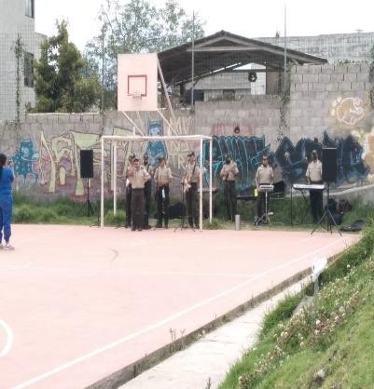
EL 20 DE JUNIO DE 2021, DE 08:00 A 12:00, SE REALIZA LA RECUPERACIÓN ESPACIO PÚBLICO PARQUE PAMELA CRISTINA DEL SECTOR DE SIERRA HERMOSA, MEDIANTE MINGA DE PINTURA, Y ACTIVIDADES LÚDICAS, COMO BAILO TERAPIA, BANDA MUSICAL DE POLICÍA NACIONAL.

Slide 18
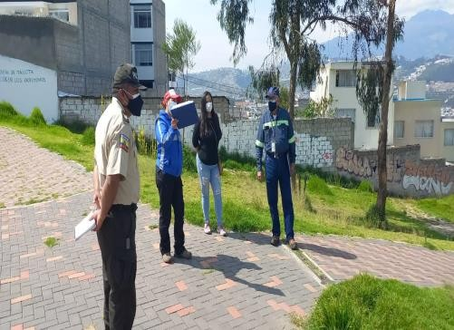
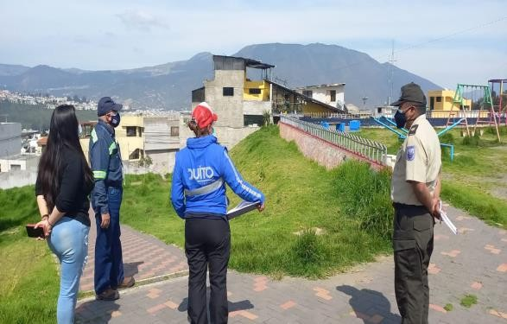
EL MARTES 18 DE ENERO CON LA PARTICIPACIÓN DE POLICÍA NACIONAL, SECRETARÍA DE SEGURIDAD Y GOBERNABILIDAD, UNIDAD DE SEGURIDAD DE LA ADMINISTRACIÓN ZONAL CALDERÓN Y EMPRESA ELÉCTRICA QUITO, SE REALIZÓ INSPECCIÓN DEL ESPACIO PÚBLICO PARA IMPLEMENTAR LUMINARIAS EN EL MES DE MARZO DE 2022.

Slide 19
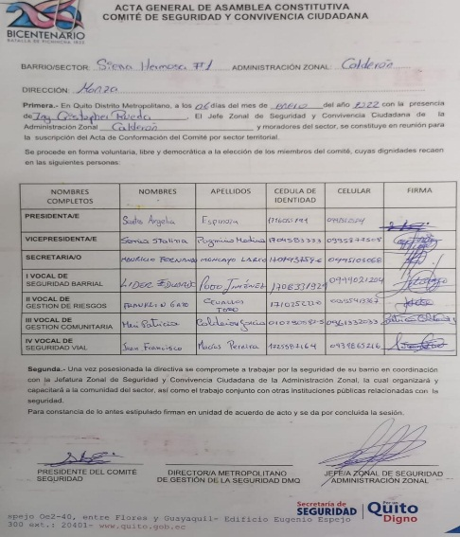
El 06 de enero de 2022, se valida la conformación del Comité de Seguridad del Barrio Sierra Hermosa 1, ubicado en la calle Monza

